Slide 1
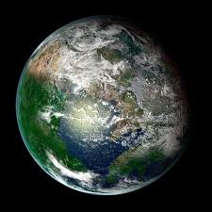
Մարդը և շրջակա աշհարը
Վոնց է մարդը ազդում երկրի վրա

Slide 2

Երկիրը ինչա մեր համար երկիրը
Երկիրը մեր ամենա մեծ և կարելի է
ասել միակ սմվելի, էներգայի,
մետաղի և կարեվոր քարեր
Բայց կան մարդիկ երկրի կարեվորությունը չեն հասկանում
նա կեղտոտում է երկիրը

Slide 3
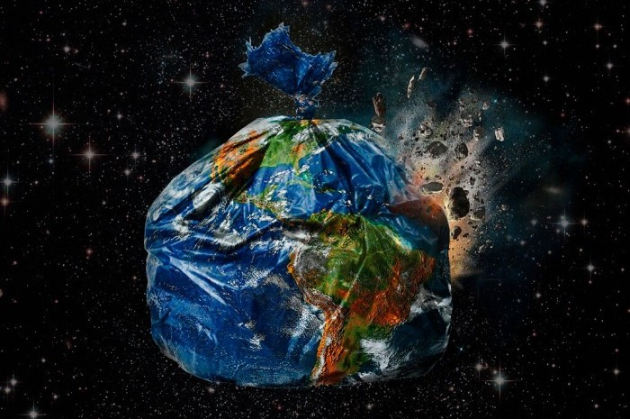
Ոնց մարդիկ կեղտոտում են երկիրը
Մարդը կեղտոտում է երկիրը տարբեր ձևերով աղբ թեփելով, ազոտական շերտ քարքարելով, ջուրը կեղտոտելով և երկիրը տաքացնելով

Slide 4
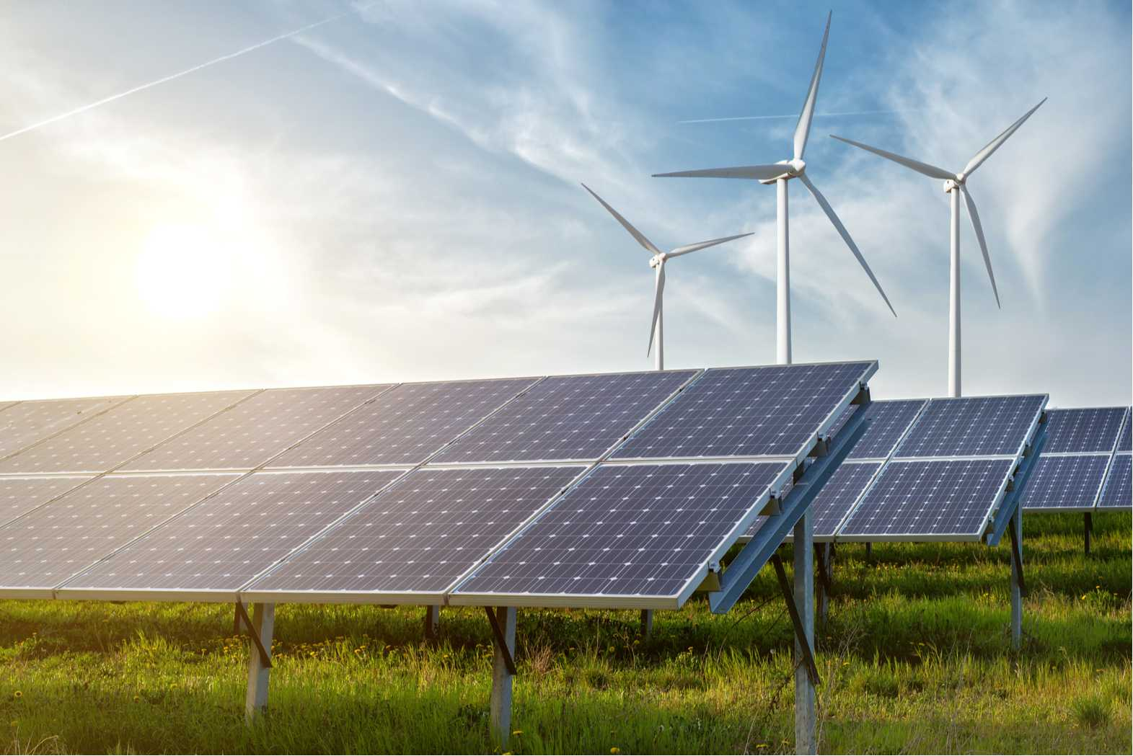
Այլընտրանքային էներգիա
Մենք ունենք 3 այլընտրանքային էներգիա
արեվական, գրային և քամու
Էտ 3 այլընտրանքային
էներգիա ավել
օգտագործել քան նաֆտ հանելով կամ ածուղ վառելով

Slide 5
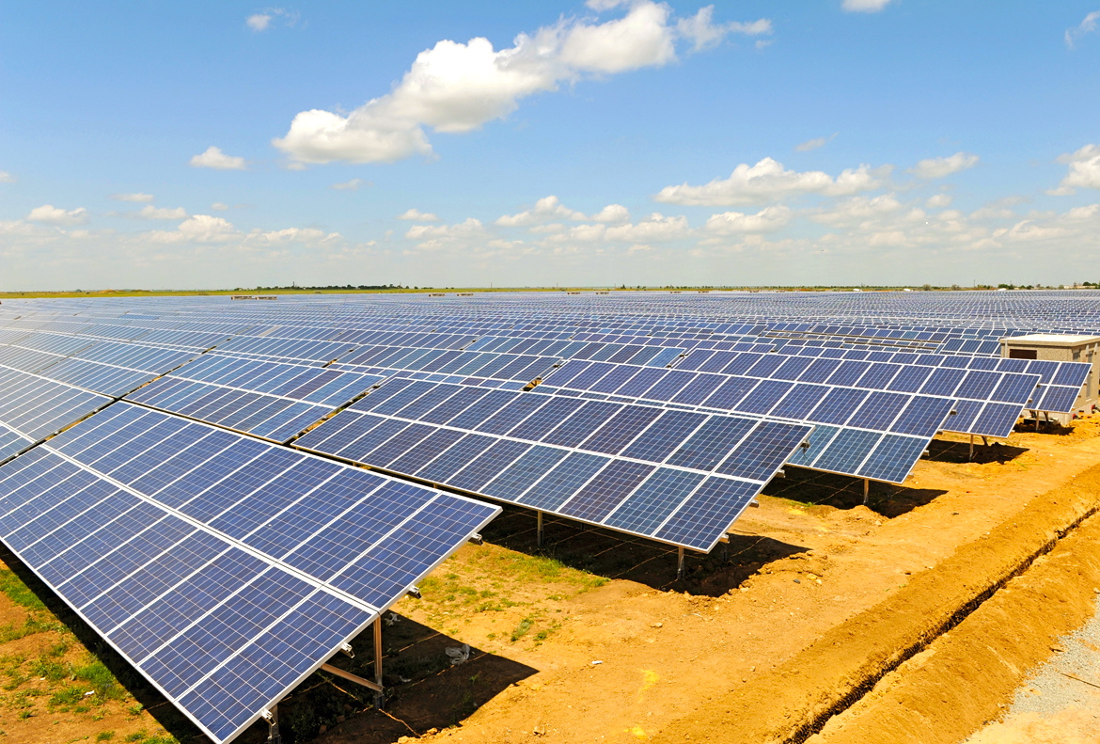
Արևական եներգիա
Ֆոտովոլտաիկա. Արևի լույսը էլեկտրականության վերածելու տեխնոլոգիա: Դա հնարավոր է արևային մարտկոցների շնորհիվ, որոնք բաղկացած են ֆոտոգալվանային բջիջներից (սովորաբար սիլիկոնային հիմքով): Այս բջիջները արևի լույսը վերածում են ուղղակի հոսանքի (DC), որն այնուհետև կարող է փոխակերպվել փոփոխական հոսանքի (AC) կենցաղային և արդյունաբերական օգտագործման համար:Արևային ջերմային էներգիա. օգտագործվում է ջուրը տաքացնելու, շենքերը տաքացնելու և նույնիսկ արևային ջերմային կայաններում էլեկտրաէներգիա արտադրելու համար: Այն օգտագործում է հայելիներ կամ ոսպնյակներ, որպեսզի կենտրոնացնի արևի ճառագայթները մի փոքր տարածքի վրա, որտեղ ջուրը վերածվում է գոլորշու և շարժվում տուրբիններ: Արևային էներգիայի առավելություններըՎերականգնվող աղբյուրներ. Արևը կշարունակի շողալ միլիարդավոր տարիներ՝ այս էներգիայի աղբյուրը դարձնելով գործնականում անսպառ:Էկոլոգիապես մաքուր էներգիա. Արեգակնային էներգիայի օգտագործումը վնասակար արտանետումներ չի առաջացնում մթնոլորտ և չի աղտոտում

Slide 6
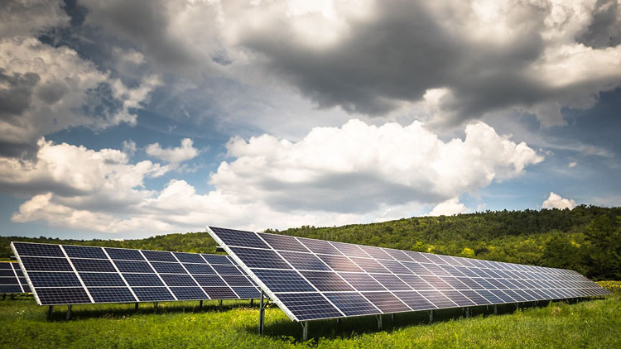
շրջակա միջավայրը:Հասանելիություն. Արևային էներգիան հասանելի է Երկրի շատ շրջաններում, հատկապես արևային ճառագայթման բարձր մակարդակ ունեցող վայրերում: Արևային էներգիայի թերություններըԿախված եղանակից. Ամպամած օրերին կամ գիշերը էներգիայի արտադրությունը նվազում կամ դադարում է:Նախնական բարձր ծախսեր. արևային մարտկոցների և այլ համակարգերի տեղադրումը պահանջում է զգալի ներդրումներ, թեև ժամանակի ընթացքում դա արդյունք է տալիս:Ցածր էներգիայի խտություն. մեծ քանակությամբ էներգիա ստանալու համար պետք է տեղադրվեն ընդարձակ արևային ֆերմաներ: Արեգակնային էներգիայի ապագանԱյս ոլորտում տեխնոլոգիաները արագորեն զարգանում են, և գիտնականներն աշխատում են արևային մարտկոցների արդյունավետությունը բարելավելու և դրանց արժեքը նվազեցնելու ուղղությամբ: Ապագայում արևային էներգիան կարող է դառնալ աշխարհի հիմնական էներգիայի աղբյուրներից մեկը՝ օգնելով հաղթահարել կլիմայի փոփոխությունը և նվազեցնել հանածո վառելիքից կախվածությունը:Եթե ​​հարցեր ունեք կամ ցանկանում եք ավելի կոնկրետ բան իմանալ, հարցրեք:

Slide 7
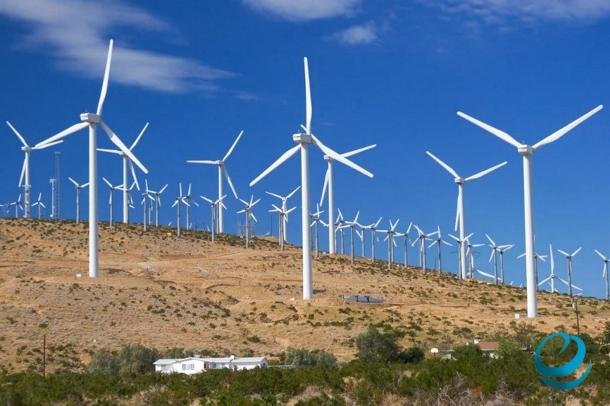
քամու էներգիա
Ինչպես է աշխատում քամու էներգիանՀողմային էլեկտրակայանները կամ հողմատուրբինները օգտագործում են քամու կինետիկ էներգիան տուրբինի շեղբերները պտտելու համար, որոնք միացված են գեներատորին։ Այս գեներատորը ռոտացիոն մեխանիկական էներգիան վերածում է էլեկտրական էներգիայի: Գործընթացն ընթանում է այսպես.Քամին պտտում է տուրբինի շեղբերները, որոնք ամրացված են ռոտորին։Ռոտորը փոխանցում է պտույտը գեներատորին փոխանցման տուփի միջոցով (ավելի մեծ տեղակայանքներում պտտման արագությունը մեծացնելու համար օգտագործվում է փոխանցման տուփ):Գեներատորը ռոտացիան վերածում է էլեկտրականության, որը սնվում է էլեկտրացանց:2. Հողմատուրբինների տեսակներըՀորիզոնական առանցքային տուրբիններ: Ամենատարածված տեսակը: Նրանց շեղբերները տեղակայված են հորիզոնական առանցքի վրա և ամրացված են բարձր կայմերի վրա՝ քամու առավելագույն գրավման համար:Ուղղահայաց առանցքային տուրբիններ. քիչ տարածված տեսակ, որտեղ սայրերը պտտվում են ուղղահայաց առանցքի շուրջ: Այս տուրբինները կարող են գործել ցանկացած ուղղությամբ քամիների դեպքում, բայց դրանք սովորաբար ավելի քիչ արդյունավետ են:3. Քամու էներգիայի առավելություններըՎերականգնվող աղբյուրներ. Քամին անսպառ ռեսուրս է, քանի որ այն առաջանում է բնական մթնոլորտային գործընթացների արդյունքում:Կանաչ էներգիա. հողմային տուրբինները շահագործման ընթացքում ջերմոցային գազերի արտանետումներ կամ աղտոտիչներ չեն արտադրում:Սպասարկման ցածր ծախսեր. Տեղադրվելուց հետո տուրբինները պահանջում են նվազագույն սպասարկում, և դրանց շահագործման ծախսերը համեմատաբար ցածր են:Մասշտաբայնություն. Հողմակայանները կարող են կառուցվել տարբեր մասշտաբներով՝ փոքր տնային տեղակայանքներից մինչև խոշոր

Slide 8
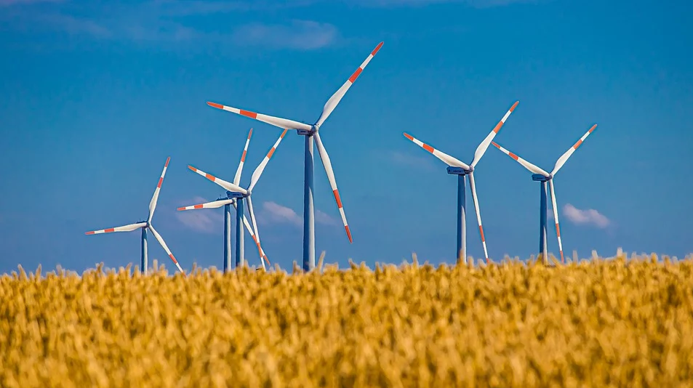
արդյունաբերական նախագծեր:4. Քամու էներգիայի թերություններըՔամու փոփոխականություն. քամին միշտ չէ, որ փչում է հաստատուն արագությամբ, ինչը փոփոխական է դարձնում էներգիայի արտադրությունը: Հանգիստ օրերին տուրբինները էլեկտրաէներգիա չեն արտադրում։Էսթետիկա և աղմուկ. ոմանք քամու տուրբինները տեսողականորեն անճաշակ են համարում, ինչպես նաև դժգոհում են պտտվող սայրերի աղմուկից:Վայրի բնության համար հնարավոր վտանգ. Որոշ դեպքերում հողմային տուրբինները կարող են վտանգ ներկայացնել թռչունների և չղջիկների համար, եթե դրանք բախվեն սայրերին:Մեկնարկային ծախսեր. մեծ հողմատուրբինների կամ հողմակայանների տեղադրումը զգալի ներդրումներ է պահանջում:5. Հողմատուրբինի տեղադրման վայրերՑամաքում տեղադրված հողմատուրբինները տարածված են ուժեղ և մշտական ​​քամիներով շրջաններում, ինչպիսիք են լեռնային շրջանները, հարթավայրերը կամ ափերը:Օֆշոր. Տուրբիններ, որոնք տեղադրված են ծովերում և օվկիանոսներում, որտեղ քամիներն ավելի կայուն և ուժեղ են: Նման նախագծերը հաճախ ավելի թանկ են, բայց ավելի արդյունավետ են քամու ավելի կայուն հոսքի շնորհիվ:6. Քամու էներգիայի ապագանՔամու էներգիան էներգիայի վերականգնվող աղբյուրներին անցնելու առանցքային ոլորտներից մեկն է: Ինժեներներն ու գիտնականները աշխատում են ավելի արդյունավետ տուրբիններ մշակելու, էներգիա պահելու ուղիների բարելավման և տարբեր միջավայրերում քամին օգտագործելու նոր տեխնոլոգիաների ստեղծման ուղղությամբ: Օրինակ, գաղափարներ են առաջանում մթնոլորտի ավելի բարձր մակարդակներում տուրբինների օգտագործման վերաբերյալ, որտեղ քամիներն ավելի ուժեղ են:7. Քամու էներգիայի զարգացումն աշխարհումԱշխարհի շատ երկրներում ակտիվորեն զարգանում են հողմային էլեկտրակայանները։ Քամու էներգիայի արտադրության առաջատարներն են Չինաստանը, ԱՄՆ-ը, Գերմանիան, Հնդկաստանը և Իսպանիան։ Ամեն տարի հողմային էլեկտրակայանների հզորությունը մեծանում է, ինչն օգնում է նվազեցնել կախվածությունը հանածո վառելիքից և նվազեցնել ածխաթթու գազի արտանետումները։

Slide 9
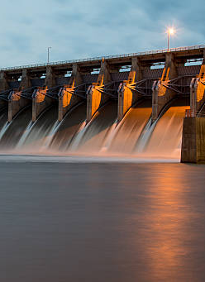
Ջրային եներգիա
1. Ինչպես է աշխատում հիդրոէներգիանՀիդրոէլեկտրակայանի շահագործման սկզբունքը հիմնված է ջրի պոտենցիալ էներգիան էլեկտրական էներգիայի վերածելու վրա.Ջուրը կուտակվում է ջրամբարներում կամ գետերում և, ընկնելով բարձրությունից կամ հոսելով տուրբինների միջով, դրանք շարժման մեջ է դնում։Տուրբինը մեխանիկական էներգիան փոխանցում է գեներատորին, որն այն վերածում է էլեկտրականության։Որքան բարձր է ջրի մակարդակը (օրինակ՝ ամբարտակներում), այնքան ավելի մեծ է ջրի պոտենցիալ էներգիան և այնքան ավելի շատ էներգիա կարող է առաջանալ:2. ՀԷԿ-երի տեսակներըԱմբարտակային էլեկտրակայաններ. Ամենատարածված տեսակը, որտեղ ամբարտակ է կառուցվում ջրամբար ստեղծելու համար: Պատվարի հետևում գտնվող ջրի բարձրությունը բավականաչափ ճնշում է ստեղծում էլեկտրաէներգիա արտադրելու համար:Գետահոսքի էլեկտրակայաններ. Օգտագործեք առանց ամբարտակների գետերի բնական հոսքը: Այս տեսակն ավելի քիչ հզոր է, բայց ավելի էկոլոգիապես մաքուր, քանի որ ավելի քիչ է խաթարում էկոհամակարգերը:Պոնորի հիդրոէլեկտրակայաններ. դրանք աշխատում են ջրահոսքերի բարձրությունների տարբերությամբ, բայց առանց մեծ ջրամբարներ ստեղծելու: Սա նաև նվազեցնում է շրջակա միջավայրի վրա բացասական ազդեցությունը:Մակընթացային էլեկտրակայաններ. Օգտագործեք մակընթացությունների էներգիան: Դրանք տեղադրվում են ուժեղ մակընթացային հոսանքներով տարածքներում, սակայն դրանց օգտագործումը սահմանափակ է աշխարհագրական պատճառներով:3. Ջրային էներգիայի առավելություններըՎերականգնվողություն. Ջուրը, ինչպես քամին կամ արևը, վերականգնվող ռեսուրս է: Քանի դեռ կան գետեր և տեղումներ, հիդրոէներգիան հասանելի կլինի:Բարձր արդյունավետություն. Հիդրոէլեկտրակայաններն ունեն բարձր արդյունավետության գործակից (COP), որը հաճախ հասնում է 90%-ի՝ դրանք դարձնելով էներգիայի շատ արդյունավետ աղբյուր:Կայունություն. Ի տարբերություն արևի կամ քամու էներգիայի, հիդրոէներգիան ավելի կայուն է, քանի որ ջրի հոսքերն ավելի կանխատեսելի են և մշտական:Ամբարտակների բազմաֆունկցիոնալություն. Ամբարտակները կարող են ոչ միայն էլեկտրաէներգիա արտադրել, այլև կատարել այլ գործառույթներ, ինչպիսիք են ջրամատակարարումը կարգավորելը, ջրհեղեղների կանխումը և հանգստի գոտիների ստեղծումը:4. Ջրային էներգիայի թերություններըԱզդեցություն շրջակա միջավայրի վրա. Ամբարտակների կառուցումը կարող է մեծապես ազդել էկոհամակարգերի վրա: Այն կարող է հեղեղել մեծ տարածքներ, ոչնչացնել կենդանիների ապրելավայրերը, խոչընդոտել ձկների միգրացիան և փոխել գետերի բնական ջրային ռեժիմը։Ջրից կախվածություն. Հիդրոէլեկտրակայանները կախված են գետերից և տեղումներից: Երաշտը կամ կլիմայի փոփոխությունը կարող են նվազեցնել ջրի մակարդակը և, հետևաբար, էներգիայի արտադրությունը:

Slide 10
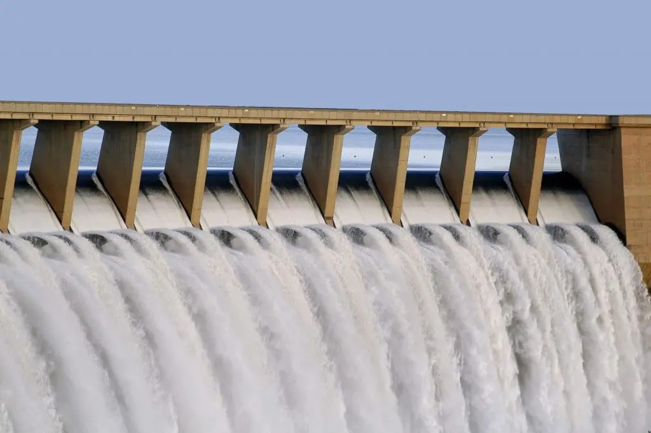
Բարձր սկզբնական ծախսեր. Ամբարտակների և հիդրոէլեկտրակայանների կառուցումը պահանջում է մեծ ֆինանսական ներդրումներ, ինչպես նաև ժամանակ՝ նախագծման և շինարարության համար:5. Հիդրոէներգետիկայի լայնածավալ օգտագործումՀիդրոէլեկտրական էներգիան օգտագործվում է ամբողջ աշխարհում։ Ամենահայտնի և հզոր հիդրոէլեկտրակայաններից մի քանիսը ներառում են.Three Gorges Dam (Չինաստան). Աշխարհի ամենամեծ հիդրոէլեկտրական ամբարտակներից մեկը, որն ապահովում է երկրի էներգիայի զգալի մասը:Itaipu (Բրազիլիա/Պարագվայ). Եվս մեկ մեգակայան, որը էներգիա է մատակարարում երկու երկրներին:Հուվեր ամբարտակ (ԱՄՆ). Էներգետիկ և ջրամատակարարման կարևոր հաստատություն Միացյալ Նահանգների հարավ-արևմուտքում:6. Ջրային էներգիայի ապագանՀիդրոէներգետիկայի զարգացումը կապված է փոքր հիդրոէներգետիկ տեխնոլոգիաների բարելավման և շրջակա միջավայրի վրա բացասական ազդեցությունները նվազագույնի հասցնելու ջանքերի հետ:Որոշ շրջաններում հին ամբարտակները արդիականացվում են դրանց արդյունավետությունը բարելավելու և շրջակա միջավայրի վնասը նվազեցնելու համար:Կան նաև ալիքային և մակընթացային էներգիան օգտագործելու ծրագրեր, որոնք կարող են լինել ջրային էներգիան օգտագործելու հաջորդ քայլը:7. Փոքր հիդրոէլեկտրակայանՓոքր հիդրոէլեկտրակայանները դառնում են հանրաճանաչ, հատկապես գյուղական և հեռավոր վայրերում, որտեղ չկա կենտրոնացված էներգիայի աղբյուրների հասանելիություն: Նման կայանները շրջակա միջավայրի վրա ավելի ցածր ազդեցություն ունեն և կարող են կառուցվել ավելի արագ և էժան, քան մեծ ամբարտակները:Ջրի էներգիան գլոբալ էներգիայի հիմնական տարրն է, և դրա շարունակական զարգացումը կարևոր դեր կխաղա հանածո վառելիքից կախվածությունը նվազեցնելու և ածխաթթու գազի արտանետումների նվազեցման գործում:

